Slide 1
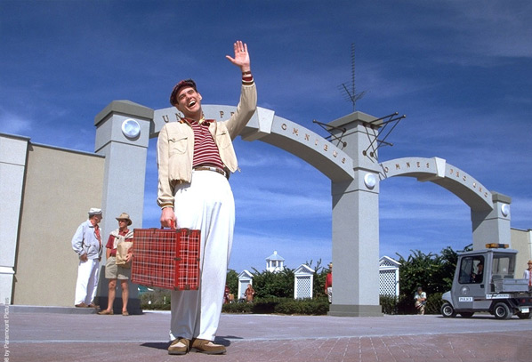
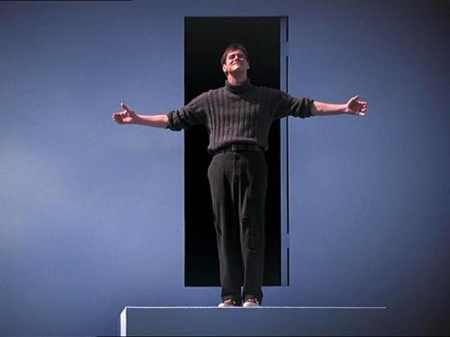
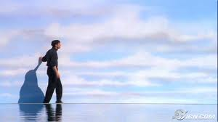
The Truman Show

Slide 2
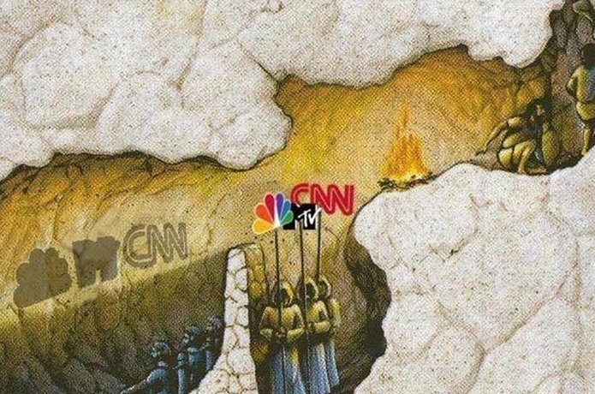
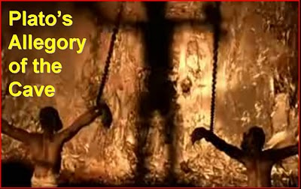
Plato’s Allegory of the Cave

Slide 3
馬太福音 7 :24-25 所以凡聽見我這話就去行的、好比一個聰明人、把房子蓋在磐石上。 雨淋、水沖、風吹、撞著那房子、房子總不倒塌．因為根基立在磐石上。
事实 -
神和神的话
信心 -
我们信靠神和神的话
感觉 -
我们信靠和顺服的结果

Slide 4
天路歷程
約翰 班揚

Slide 5
1 得異象奔走天路

Slide 6
“那人”
原名：無思 Graceless （第7章）

Slide 7
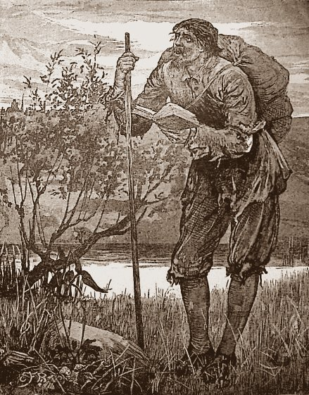
羞愧
罪
惡
教訓
督責
使人歸正
教導人學義
真實的自己

Slide 8
“毀滅城”
真實的世界

Slide 9
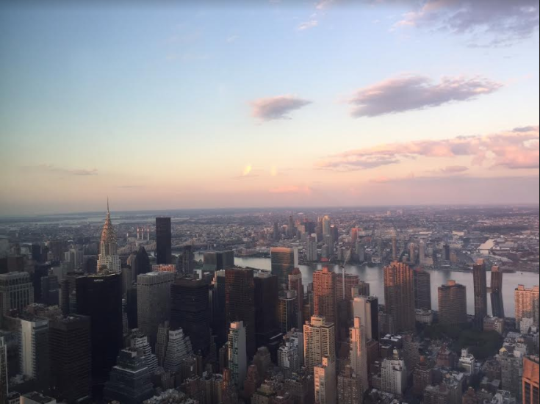

Slide 10
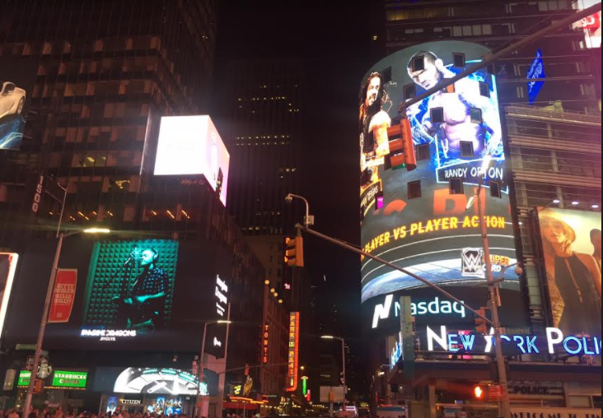
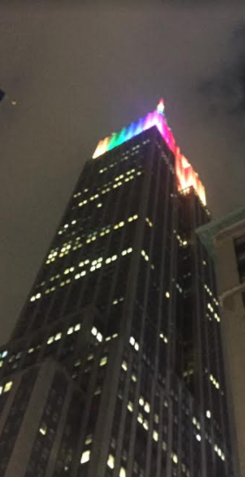
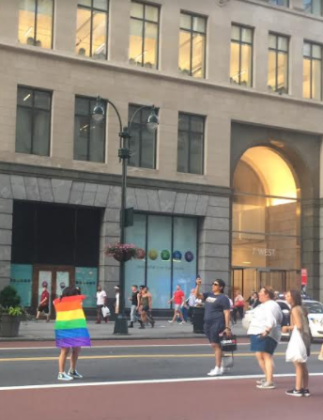
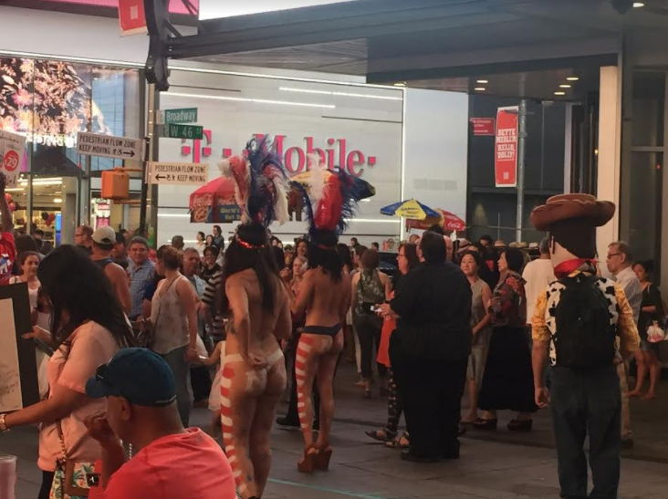

Slide 11
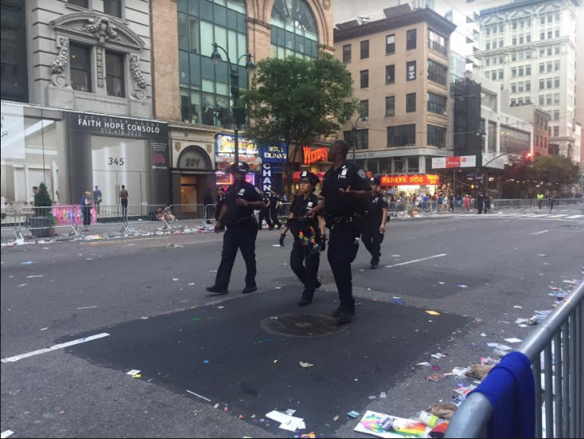

Slide 12
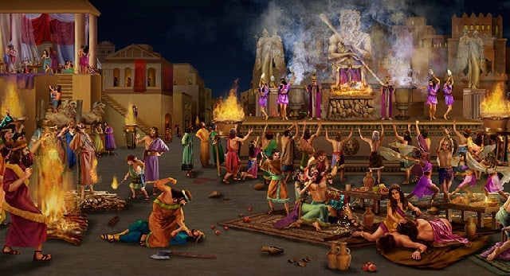
所多瑪和蛾摩拉

Slide 13
“那人”的三聲呼喊

Slide 14
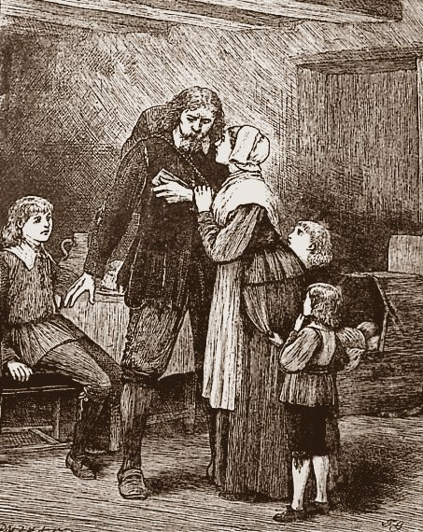
第一聲呼喊
我該怎麽辦？ What shall I do?
“那人”
“家人”
敞開心扉
驚愕不已
還想再談
嘲弄責駡
置之不理
孤獨禱告

Slide 15
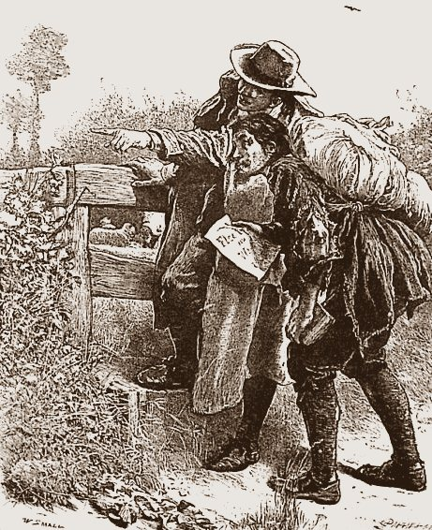
第二聲呼喊
我該怎麽辦才能得救？
What shall I do to be saved?
確認
羊皮紙捲
窄門（亮光）

Slide 16
第三聲呼喊
生命！生命！永恒的生命！Life! Life! Eternal Life!
撒腿就跑
捂住耳朵 繼續奔跑
頭也不回
向田野的深處跑去

Slide 17
“基督徒”與頑固和柔順

Slide 18
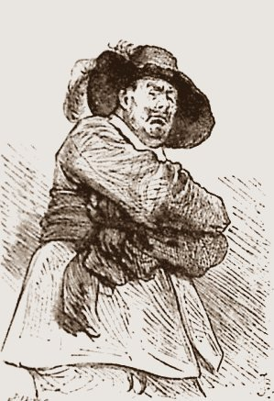
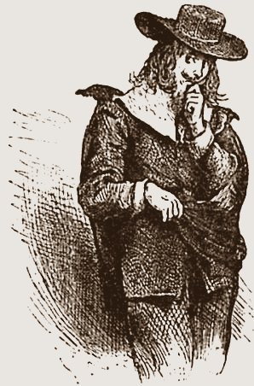
頑 固
柔 順

Slide 19
2 絕望潭一波三折

Slide 20
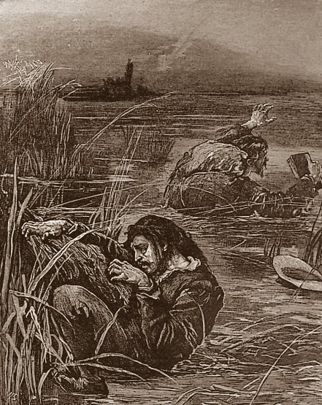

Slide 21
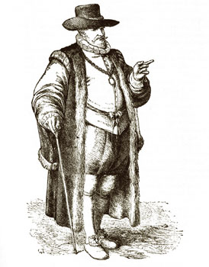
俗人智
俗人智的建議：
不要輕信傳道人
德行鎮
循規蹈矩
溫良

Slide 23
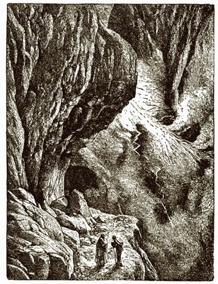
俗人智建議的本質
脫離正道
憎恨十字架
走上地獄之路

Slide 24
3 基督徒進入窄門

Slide 25
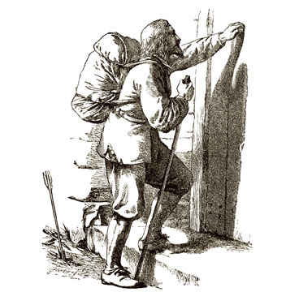
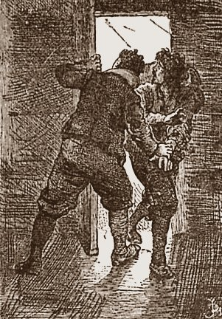
馬太福音 7:7 你們祈求，就給你們；尋找，就尋見；叩門，就給你們開門。

